Slide 1
2019년 청년취업 아카데미
ERP기반 세무·회계 전문가 양성과정
ERP tax accounting expert training course
교 육 및 신 청 문 의 : 02 – 725 – 2626 / ubiz2626@gmail.com

Slide 2
Contents
1. 청년취업아카데미
청년취업아카데미?
2. ERP / 세무·회계 / 재경관리사
ERP? 재경관리사?
ERP프로그램
3. 과정 안내
ERP기반 세무·회계전문가 양성과정
참 가 문 의 : 02 – 725 – 2626 / ubiz2626@gmail.com

Slide 3

청년취업아카데미
참 가 문 의 : 02 – 725 – 2626 / ubiz2626@gmail.com

Slide 4
청년취업아카데미
청년취업아카데미란?
이공계,인문계열 구분 없이 전공자를 대상으로 심화과정을 진행하고, 현장중심의 교육을 통해 단기간 취업이 가능하도록 지원합니다.
청년을 대상으로 산업현장 수요에 적합한 교육·훈련과정을 제공하여 취업역량 제고를 통해 취업으로 연계 지원하는 국비지원 교육입니다.
매년 정보통신, 경영 및 회계, 디자인 등 다양한 분야의 과정 운영을 통해 청년들의 직무능력 향상과 취업을 지원합니다.
참 가 문 의 : 02 – 725 – 2626 / ubiz2626@gmail.com

Slide 5
청년취업아카데미
청년취업아카데미 참여 대상 : 대학 졸업 예정자(2019/8 혹은 2020/2 졸업예정자)
구분 |  | 지원대상 | 비고
일반(창직)과정 |  | 대학 재학생 및 졸업예정자
인문계 특화 과정 | 단기 | 해당과정분야 전공자 및 전공자 수준의 역량을 갖춘 졸업예정자 | 이공계,인문계열 구분 없음
 | 장기 | 수료 후 6개월 이내 취업이 가능한 자로서, 대학(전문대 포함) 졸업예정자 | 인문 · 사회 예체능계열 전공자 100% 이상 구성 의무
참 가 문 의 : 02 – 725 – 2626 / ubiz2626@gmail.com

Slide 6
ERP/세무·회계/재경관리사
참 가 문 의 : 02 – 725 – 2626 / ubiz2626@gmail.com

Slide 7
ERP / 세무·회계 / 재경관리사
ERP(Enterprise Resource Planning)
전사적 관점에서 원자재와 같은 자원뿐 아니라 인적자원,금융자원, 심지어는 시간 자원
까지 모든 자원을 한번에 다루는 프로그램
ERP프로그램 사용으로 부서간 정보시스템이 다를 때 일어나는 비효율성을 줄이고 더
효율적으로 회사의 자원관리 가능
재경관리사
재경관리사 자격시험은 삼일회계법인에서 시행하는 국가공인 민간자격시험으로, 회계,
세무,원가, 경영관리 등 재경 분야의 실무전문가임을 인증하는 자격시험이다.
재경관리사는 기업의 재무 책임자의 소양을 평가하는 자격으로, 회계 및 세무의 이론과
실무 능력을 겸비한 재경전문가임을 증명하는 자격이다.
참 가 문 의 : 02 – 725 – 2626 / ubiz2626@gmail.com

Slide 8

ERP / 세무·회계 / 재경관리사
왜 ERP프로그램 인가?
ERP 소프트웨어는 운영프로세스를 통합하여, 모든 비즈니스 기능이 Single Database를 기반으로 움직이게 하고 실시간으로 직원들이 더 나은 의사결정을 내릴 수 있도록 지원.
ERP시스템 도입으로 인해 데이터 입력,변경,보고의 시간을 단축
빠르게 진행되는 최신 정보 업데이트를 통해 고객담당자는 배송상태, 결제상태, 서비스문제를 확인하여 고객에게 대응가능
하나의 통합된 시스템을 사용함으로써 비즈니스 요구사항에 신속하게 대응할 수 있으며, 점점 증가하는 비즈니스 요구사항에 맞는 ERP시스템을 사용가능
참 가 문 의 : 02 – 725 – 2626 / ubiz2626@gmail.com

Slide 9

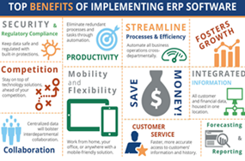
ERP / 세무·회계 / 재경관리사
데이터를 통합하면?
운영 프로세스 효율성 UP!
참 가 문 의 : 02 – 725 – 2626 / ubiz2626@gmail.com

Slide 10
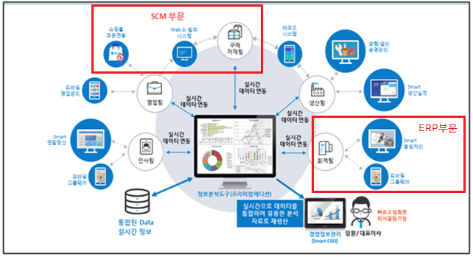
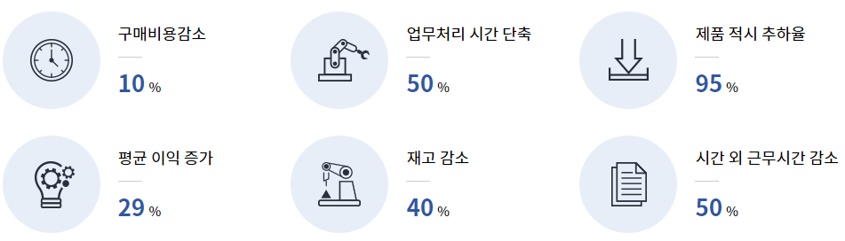
ERP / 세무·회계 / 재경관리사
참 가 문 의 : 02 – 725 – 2626 / ubiz2626@gmail.com

Slide 11
과정 안내
참 가 문 의 : 02 – 725 – 2626 / ubiz2626@gmail.com

Slide 12
과정안내
ERP기반 세무회계 전문인력 양성과정
NCS
세무·회계
정보관리
L3기반
이론 교육 148시간
+
현장실습 152시간
과정 내 교육에
현직 실무자
직접 참여
교육비 전액
무료 (국비지원)
산업계에서 원하는
전문인력 양성
세무·회계 /경상계열
전공자 취업률 향상
세무·회계 기업
경쟁력 강화
참 가 문 의 : 02 – 725 – 2626 / ubiz2626@gmail.com

Slide 13
과정안내
전체 교육 구성(총 300시간)
워크숍
18H
과정 OT 겸 동기부여를 위한 1박 2일 워크숍 진행
이론교육
130H
세무·회계 전공자대상 심화교육
현장실습
152H
취업역량강화를 위한 현장실무 교육
수료식
None
수료증 전달 및 우수 연수생 시상
참 가 문 의 : 02 – 725 – 2626 / ubiz2626@gmail.com

Slide 14
과정안내
세부 모집 일정 및 연수 일정
항 목 | 일 정
모집 일정 | ~ 12월 17일 (화) 18:00
선발 면접 | 12월 20일 (금)
합격자 발표 | 12월 26일 (목) 개별통보
강의 일정 | 20년 1월 4일 ~ 20년 2월 27일
모집인원 | 총 40명 (1반)
* 자세한 내용은 홈페이지를 참고해주세요 (https://ubizerpkorea.modoo.at/)
참 가 문 의 : 02 – 725 – 2626 / ubiz2626@gmail.com

Slide 15

지원 방법
Step 1.
홈페이지 접속
주소창에 http://ubizerpkorea.modoo.at 입력
Step 2.
홈페이지 게시판 ‘과정지원하기 탭’
Step 3.
지원서 제출
구글 드라이브를 통해 지원서 다운로드 받기
지원서 작성 후 이메일 제출 (ubiz2626@gmail.com)
참 가 문 의 : 02 – 725 – 2626 / ubiz2626@gmail.com

Slide 16



교육 문의
청년취업아카데미 ERP기반 세무·회계 운영팀
https://ubizerpkorea.modoo.at
02)725-2626
ubiz2626@gmail.com
ERP tax accounting expert training course
참 가 문 의 : 02 – 725 – 2626 / ubiz2626@gmail.com

